Slide 1
Режимы энергопотребления
Микроконтроллеры STM32 / 6 занятие

Slide 2
В ЭТОМ УРОКЕ
Режимы энергопотребления
Переходы между режимами
BOR и Power-On-Reset

Slide 3

Что значит управлять энергопотреблением?

Slide 4
Энергоэффективность
Приводит к снижению тепловыделения устройства
Увеличивает время автономной работы
Уменьшаются габариты устройств
Повышается безопасность
Облегчается сертификация

Slide 5
Тактирование
__HAL__RCC_<PPP>_CLK_DISABLE();
<PPP> - необходимый блок периферии.
__HAL_RCC_DMA1_CLK_DISABLE();
__HAL_RCC_DMA1_CLK_ENABLE();

Slide 6
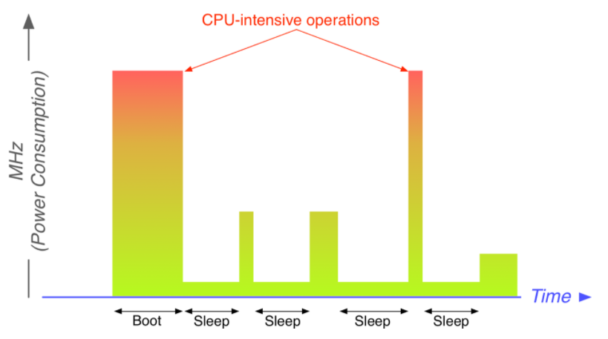
Различные подходы
Одна из возможных стратегий

Slide 7
Классический пример
{
HAL_GPIO_TogglePin(LD2_GPIO_Port, LD2_Pin);
HAL_Delay(500);
}

Slide 8
Вход/выход в спящий режим
WFI Wait For Interrupt | WFE Wait For Event
GPIO_MODE_IT_ * | GPIO_MODE_EVT_ *

Slide 9
Sleep On Exit
Включение / отключение битом в регистре SCB->SCR
HAL_PWR_EnableSleepOnExit() и HAL_PWR_DisableSleepOnExit()
Включать после окончания инициализации.

Slide 10
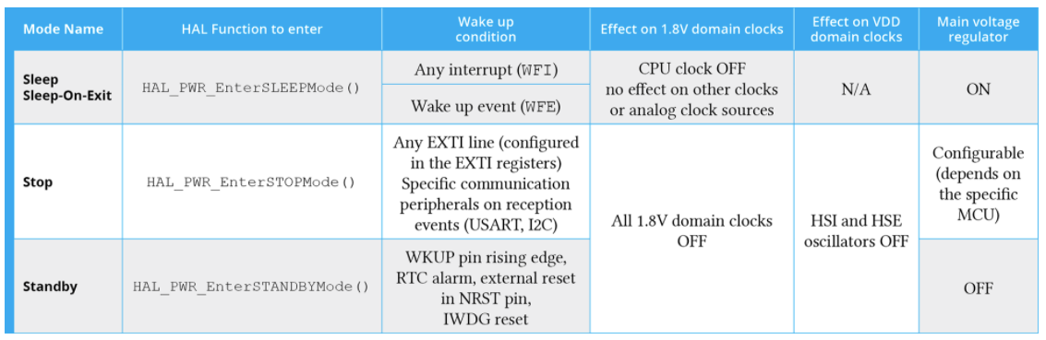
Режимы сна

Slide 11
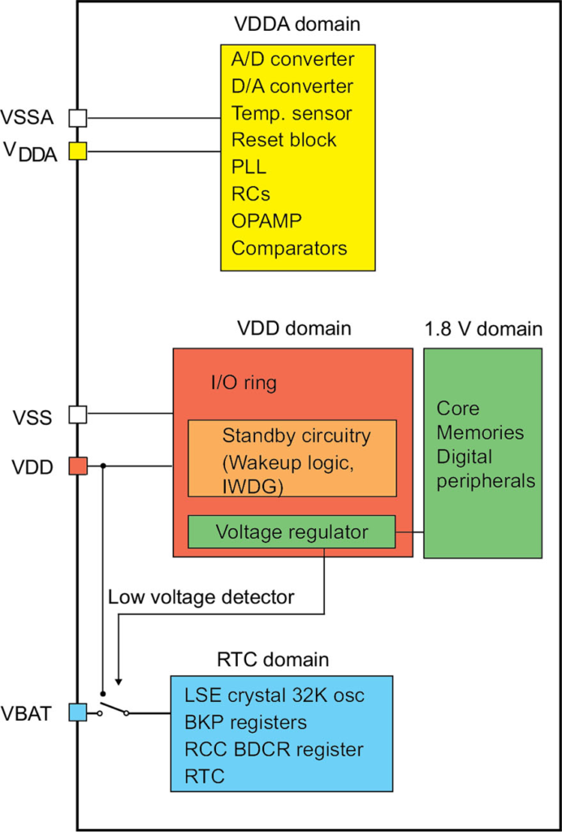
Источники питания
микроконтроллера

Slide 12
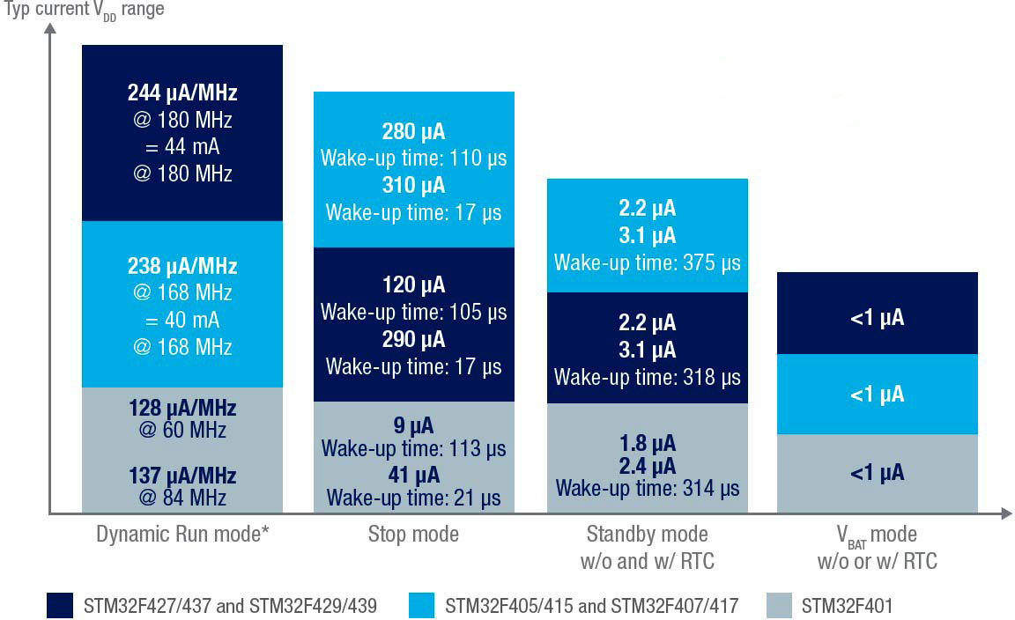
Режим RUN

Slide 13
Динамическое масштабирование напряжения STM32F4 / STM32F7
HAL_StatusTypeDef HAL_PWREx_ControlVoltageScaling(uint32_t VoltageScaling);
PWR_REGULATOR_VOLTAGE_SCALE1,
PWR_REGULATOR_VOLTAGE_SCALE2,
PWR_REGULATOR_VOLTAGE_SCALE3
1. Установите HSI или HSE в качестве источника системной тактовой частоты, используя функцию HAL_RCC_ClockConfig();
2. Настройте PLL вызвав функцию HAL_RCC_OscConfig();
3. Вызовите функцию HAL_PWREx_ConfigVoltageScaling() и установите желаемый уровень напряжения;
4. Установите новую системную тактовую частоту HAL_RCC_ClockConfig();

Slide 14
Режим Over/Under-Drive в микроконтроллерах STM32F4/F7
HAL_PWREx_EnableOverDrive();
HAL_PWREx_DisableOverDrive();

Slide 15
Режим Sleep
void HAL_PWR_EnterSLEEPMode(uint32_t Regulator, uint8_t SLEEPEntry);

Slide 16
Режим Stop
void HAL_PWR_EnterSTOPMode(uint32_t Regulator, uint8_t STOPEntry);

Slide 17
Режим Standby
void HAL_PWR_EnterSTANDBYMode(void);
__HAL_PWR_GET_FLAG(PWR_FLAG_SB);

Slide 18
Инспекторы (супервайзеры) питания

Slide 19
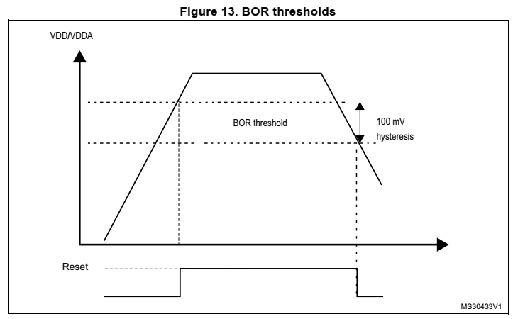
BOR

Slide 20
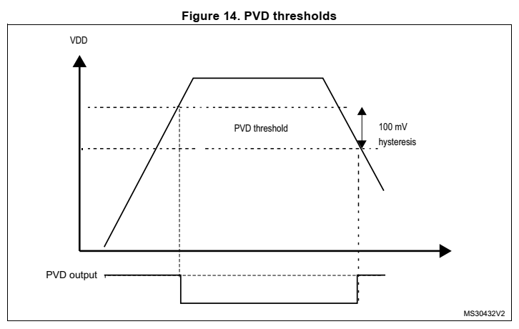
PWD

Slide 21
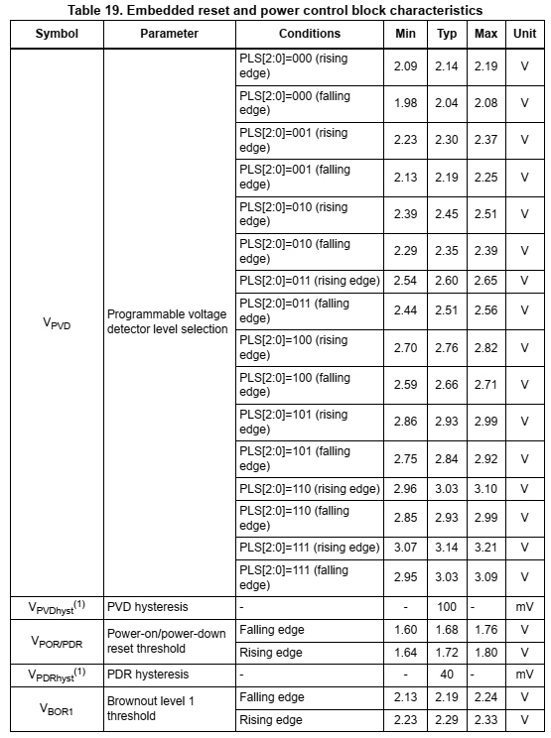
PWD

Slide 22
int main(void)
{
HAL_Init();
SystemClock_Config();
MX_GPIO_Init();
PWR_PVDTypeDef sConfigPVD;
HAL_NVIC_SetPriority(PVD_IRQn, 0, 0);
HAL_NVIC_EnableIRQ(PVD_IRQn);
sConfigPVD.PVDLevel = PWR_CR_PLS_LEV7;
sConfigPVD.Mode = PWR_PVD_MODE_IT_RISING_FALLING;
HAL_PWR_ConfigPVD(&sConfigPVD);
HAL_PWR_EnablePVD();
while (1)
{
HAL_Delay(1);
}
}
PWD
/*!< PVD level configuration */
#define PWR_CR_PLS_LEV0 0x00000000U /*!< PVD level 0 */
#define PWR_CR_PLS_LEV1 0x00000020U /*!< PVD level 1 */
#define PWR_CR_PLS_LEV2 0x00000040U /*!< PVD level 2 */
#define PWR_CR_PLS_LEV3 0x00000060U /*!< PVD level 3 */
#define PWR_CR_PLS_LEV4 0x00000080U /*!< PVD level 4 */
#define PWR_CR_PLS_LEV5 0x000000A0U /*!< PVD level 5 */
#define PWR_CR_PLS_LEV6 0x000000C0U /*!< PVD level 6 */
#define PWR_CR_PLS_LEV7 0x000000E0U /*!< PVD level 7 */
void HAL_PWR_PVDCallback(void)
{
HAL_GPIO_TogglePin(LED_GPIO_Port, LED_Pin);
}

Slide 23
ДОМАШНЕЕ ЗАДАНИЕ
Создайте проект в среде разработки STM32CubeIDE с имеющейся в наличии платой Nucleo. Продемонстрируйте переход микроконтроллера в режим сна и последующий выход (продолжение работы) в качестве события используя нажатие на кнопку, либо событие таймера.
Целью домашнего задания является закрепление знаний полученных в ходе вебинара и получение учащимися практического опыта перевода микроконтроллеров в режим с пониженным энергопотреблением. В качестве результата работы представьте файл main.c созданного вами проекта. Кратко опишите достигнутые результаты.

